Slide 1
”Missing out”
- Barn och ungas perspektiv på ekonomiska svårigheter
Notes:
Teman

Slide 2

”Ibland på fritids åker man på utflykt. Så man
är missing out. Nästa dag pratar alla om det.
Det är jobbigt.”
Content Hub: CH1304412

Slide 3
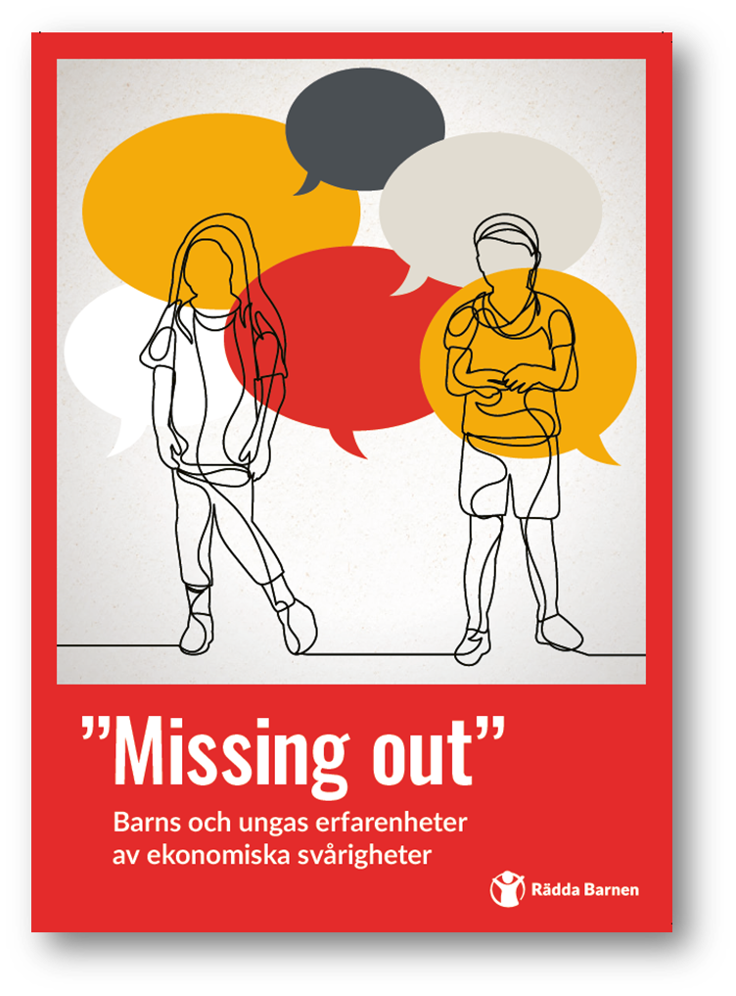
”Missing out”
”Missing out” är en ny fördjupningsrapport (2024)
av Rädda Barnen som lyfter barn och ungas erfarenheter av ekonomiska svårigheter.
Content Hub: CH1304412
Notes:
Rädda Barnen har jobbat länge med att motverka barnfattigdom och dess negativa konsekvenser i Sverige ur ett barnrättsperspektiv. Det gör vi för och tillsammans med barn och unga och deras familjer i verksamheter i områden som är socioek. eftersatta, vi gör det genom att ta fram relevant kunskap och återkommande rapporter och genom ett aktivt påverkansarbete på alla nivåer.
På Rädda Barnen hör vi dagligen barn berätta om negativa konsekvenser av ekonomisk utsatthet och ekonomisk ojämlikhet .Rapporten missing out är en kvalitativ rapport som utgår ifrån barns kunskap om sin verklighet. En kunskap som är ovärderlig. Det är en förutsättning för att bygga relevant kunskap, och för att vuxna ska kunna fatta bra beslut.
Rädda Barnen ser det som en nödvändighet och som vår skyldighet att arbeta för att barns perspektiv ska tas på allvar. Att bilda och uttrycka åsikter och få dem beaktade – det vi kallar delaktighet är en av grundprinciperna i Barnkonventionen. Ändå får barn alltför sällan komma till tals i frågor som berör dem.
Den här rapporten har tagits fram av Rädda Barnen i nära samarbete med barn och unga. Rätten till delaktighet är rapportens utgångspunkt, och vi har arbetat med delaktighet på många olika sätt.

Slide 4
I samarbete med barn och unga
Rätt till delaktighet är rapportens utgångspunkt
Fem fokusgruppsintervjuer med totalt 77 barn och unga i ålder 10-19 år i fem olika bostadsområden i tre regioner.
Samtal med barn och unga i Rädda Barnens verksamheter i bostadsområden där 50-75 % lever med låg ekonomisk standard (SCB) och det finns stora socioekonomiska utmaningar.
Fyra ungdomar (16-17 år) har varit rådgivare i projektet.
Notes:
Eftersom syftet har varit att belysa barns perspektiv på ekonomiska svårigheter har det varit självklart att använda en kvalitativ metod där barn kommer till tals och får beskriva med egna ord ekonomiska svårigheter och hinder i barns vardag.
Vi har genomfört fem fokusgruppintervjuer med barn och unga i ålder 10-19 år i befintliga Rädda Barnen- verksamheter i bostadsområden där 50–75 % lever med låg ekonomisk standard Fokusgrupper används ofta som samhällsvetenskaplig metod när man är intresserad av en grupps perspektiv och där trygghet och igenkänning av andra i gruppen kan skapa bättre förutsättningar för att våga uttrycka sig i ett ämne.
Gjorts i RB:s verksamheter i områden där barnfattigdomen är hög. (EU:s definition av fattigdomsrisk: Låg ekonomisk standard innebär att man har en disponibel inkomst under 60% av medianinkomsten. ) Den absoluta barnfattigdomen är i dessa områden cirka tre till fem gånger högre än i genomsnittet och de är klassade av Delmos/SCB som områden med stora socioekonomiska utmaningar (områdestyp 1)
Det är barns kollektiva erfarenheter, perspektiv på konsekvenser och strategier av att leva med ont om pengar som vi har velat veta mer om och ta del av. Vår praktiska erfarenhet från Rädda Barnens verksamheter i socioekonomiskt eftersatta områden är att Barn och unga kan bära erfarenheter och iakttagelser av vad det innebär för barn generellt att ha ont om pengar, det kan bygga på erfarenheter från umgänge med klasskompisar, grannar eller släktingar. Vi har alltså inte frågat efter personliga erfarenheter, flera barn har däremot även valt att dela med sig av personliga erfarenheter.
Vi har genom hela projektet arbetat nära med fyra unga rådgivare. (16–17 år). De rekryterades våren 2023 genom Rädda Barnens verksamheter i ett område där barnfattigdomen är hög. Rådgivarna rekryterades utifrån sitt intresse och vilja att diskutera, analysera och prata om barns rättigheter inte utifrån personliga erfarenheter av ekonomisk utsatthet. De fyra unga rådgivarna har varit med och förberett form och innehåll av fokusgrupperna reflekterat över och analyserat vad barn och unga har sagt i fokusgrupperna. Deras bidrag har varit oerhört värdefullt och stärkt barns kunskap om sin egen verklighet! De har också varit med och presenterat rapporten vid lansering och talat med media.

Slide 5

Notes:
I fokusgruppintervjuerna har barn och unga lyft olika teman. De teman som har kommit upp är
Familj
Skola
Fritidshem
Fritid
Pengar sätter ramar för social gemenskap

Slide 6
Tema: Familj
Barn och unga känner av föräldrarnas ekonomiska svårigheter och de uttrycker ett stort ansvarstagande i förhållande till familjens ekonomi.
Jag märker att de har ont om pengar genom att de oroar sig och de har lite svårt att betala hyran. Man går inte så ofta på träningarna och sånt. Jag kan se det bara på deras min också. (Kille 14 år)
Notes:
I korthet om familj
Barn och unga uttrycker att de känner av när familjen har ekonomiska svårigheter. Detta
märks bland annat genom att föräldrarna oroar sig, är ledsna och att de inte kan eller vill köpa saker som de
ser att andra jämnåriga har råd med. Barn och unga beskriver också ett stort ansvarstagande,
till exempel genom att undvika att fråga om pengar.
Många barn och unga berättar att de upplever att det är vanligt att
ta ekonomiskt ansvar, till exempel genom att undvika att fråga om pengar och flera äldre ungdomar lyfter
också att de genom extrajobb försöker underlätta för familjen ekonomiskt.
EXTRA (Ej i rapporten) Barnfamiljers ekonomiska svårigheter påverkar barns behov – från Sifo 2024 (av Rädda Barnen mfl)
Årets Sifoundersökning visar att en stor andel har svårt att ha råd med grundläggande behov för barnen
Drygt 4 av 10 av ensamstående föräldrar och 3 av 10 av sammanboende föräldrar är oroliga för att ens ekonomiska situation påverkar barnens behov och mående.
cirka varannan ensamstående förälder med lägre inkomst (under 29500 före skatt) har svårt att ha råd med grundläggande behov för barnen: att har råd med näringsrik mat, köpa nya kläder och att ha råd med fritidsaktiviteter.
Undersökningen visar också att barnfamiljer med lägre inkomst fått ett allt tuffare ekonomiskt läge jämfört med vår undersökning från 2023. Andelen som har blivit betalningsskyldiga och behövt låna pengar till grundläggande utgifter har ökat för barnfamiljer med lägre inkomster jämfört med 2023. Länk till Sifon.

Slide 7
Familj
.
”Det är normalt att tonåringar som sommarjobbar ger till sina föräldrar sin första lön för att man tycker synd om sina föräldrar. Det är faktiskt
jättenormalt.”
(Tjej 17-19 år)

Slide 8
Kostnader i skolan
”Jag har varit med om det här med skidresan. Det blev svårt. Det ledde till att jag behövde sjukanmäla mig.” (kille 17-19 år)
.

Slide 9
Kostnader i skolan
Barn berättar om att kostnader i skolan är hinder för att alla ska kunna delta på till exempel utflykter.
Sociala konsekvenser att hamna utanför.
Varje barns rätt till kostnadsfri utbildning.
9
Notes:
I korthet om avgifter i skola
I många fokusgrupper berättar barn och unga att avgifter i skolan innebär ett hinder för att alla ska kunna delta. De beskriver sociala konsekvenser av att avvika, och att man ibland skäms över att prata öppet om orsaken. Detta gäller framför allt kostnader kopplade till skolresor men även att ta med matsäck eller fika till skolan problematiseras.
I en av de kommunerna där vi genomförde fokusgrupper har man däremot tagit beslut om att förbjuda alla extra avgifter i skolan, något som blev tydligt eftersom barnen där inte hade den erfarenheten.
Ingen elev ska behöva avstå utflykten eller skolresan för att det saknas pengar hemma.
Enligt artikel 28 i barnkonventionen ska ett barn ha rätt till kostnadsfri utbildning. Barnets rätt till utbildning finns också i 2 kapitlet 18 § första stycket i Regeringsformen och i 7 kapitlet 2–3 §§ skollagen. Enligt barnkonventionens artikel 2 har alla barn samma rättigheter och lika värde och ingen får diskrimineras gällande tillgången till sina rättigheter. För att alla barn ska ha lika tillgång till rätten till utbildning alla elever, oavsett familjens ekonomiska förutsättningar, kunna delta i alla skolans aktiviteter. Det som kan tyckas vara en liten summa för en del, kan vara omöjlig att betala för andra familjer.

Slide 10
Kostnader i skolan
”Jag var på utflykt. Jag hade två mackor med mig och en hon brukade aldrig ta med sig mat eller frukt till skolan. Och det har hänt flera gånger att jag delat med mig av min frukt på rasten. På utflykten gav jag henne en macka för hon hade ingen mat med sig inte ens en vattenflaska. Man kan inte äta inför en annan person. Man blir inte mätt om man ser någon titta.” (Tjej 17 år)
.

Slide 11
Fritidshem inte för alla
”I fritids är det ganska mycket aktiviteter. Då de andra barnen får mer tid i skolan, va med sina vänner men du måste hem eller vara med en släkting.”
(Tjej i fokusgrupp 11-18 år)
.

Slide 12
Fritidshem inte för alla
”Man är hemma. Det kan också leda till problem, eller inte problem direkt, men att barn får lite svårare
att socialisera sig med andra. Eftersom den är hemma hela tiden och bara ute när den är i skolan.”
(Kille 17–19 år)
.

Slide 13
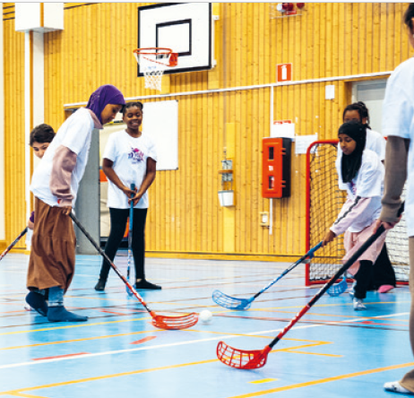
Fritidshem inte för alla
Kom upp som ett viktigt tema i fokusgrupperna
Att exkluderas från fritidshem
Fritidshem –en del av utbildningen såväl som meningsfull fritid.
Notes:
Tove:
Frågan om fritids var inte en av de ursprungliga rubriker vi hade med i arbetet med rapporten, men under den första fokusgruppen kom temat upp. Våra unga rådgivare plockade upp temat, och våra diskussioner tillsammans ledde till att det blev en stående punkt under de andra fokusgrupperna.
Barn och unga vi har pratat med beskriver att när man inte kan eller får gå på fritids med sina kompisar leder det till
att man exkluderas från sitt vardagliga sociala sammanhang. Det kan handla både om kostandaden, men också om rätten till fritids.
Exempel på konsekvenser av att inte gå på fritids som barn lyfter är att För äldre syskon kan det leda till att man behöver passa
yngre syskon och att man därmed inte har möjlighet att själv bestämma över sin fritid. Barnen beskriver även risker
med att vara utan vuxentillsyn.
Samira: Inskrivningsgraden på fritids skiljer sig markant mellan områden med olika socioekonomisk status.
I områden med stora ekonomiska utmaningar, 60% inskriva på fritidshem jämfört med
90% med mycket goda ekonomiska förutsättningar år.
Det finns ingen rätt till fritidshem specificerad i barnkonventionen och i Sverige är fritidshem inte obligatoriska för
barn som går i skolan. Däremot har fritidshemmen under senare tid fått ett tydligt pedagogiskt uppdrag med en egen
läroplan. För de yngsta skolbarnen, i synnerhet de i förskoleklass som har korta skoldagar, blir fritidshemmets verksamhet
en naturlig del av utbildningen. Om vi också lägger till den höga grad av inskrivning på fritidshem för de yngsta
barnen anser vi att fritidshemmen bör ses som en del av utbildningen, och falla under artikel 28 i barnkonventionen.
Enligt artikel 31 i barnkonventionen har alla barn rätt till meningsfull fritid samt till rekreations- och fritidsverksamhet.

Slide 14
Fritid
”När jag gick i taekwondo och var ny där, det var typ
jättemycket människor men det var också mycket
tjat märkte jag hos tränarna, alltså varje träning sa
de alltid: ”Ah ni måste se till att betala avgiften, för
annars får ni inte gå här mer,.” Alltså de påminde om det här varje träning. Och jag la inte märke till det innan men efter sista datumet som man skulle betala, alltså typ hälften av barnen försvann.” (Tjej 17 år)
Content Hub: CH1304412

Slide 15
Fritid
Barn ger många olika exempel på varför en meningsfull fritid är viktig.
Barnen berättar att kostnader är ett hinder - och att kostnadsfria platser och aktiviteter är viktiga.
Notes:
De barn vi har träffat betonar värdet av fritidsaktiviteter för att må bra, för god hälsa, för att vara en del av en gemenskap och ett positivt socialt sammanhang. De lyfter särskilt föreningsidrotten. De uttrycker också att terminsavgifter är ett hinder för många barn att kunna delta i strukturerade fritidsaktiviteter. Barn har rätt till meningsfull fritid men hur ska barn få den rätten tillgodosedd när pengarna inte finns.
I fokusgrupperna är det också många som beskriver värdet av de kostnadsfria aktiviteterna och mötesplatserna som finns, såsom till exempel fritidsgårdar, och aktiviteter ledda av civilsamhällesorganisationer i området.
Idag är tillgången till meningsfulla fritidsaktiviteter i form av organiserad föreningsidrott och även kulturskola ojämlik, vilket barnen tydligt vittnar om i rapporten.
.
Riksidrottsförbundet – siffror från rapporten.

Slide 16
Fritid
”Det är omöjligt om det kostar kanske 1 500 för
bara en termin. Om man har många barn, det är
omöjligt. Det kanske går för en unge. Eller att ingen av dem får gå.”
(Tjej 11–18 år)
Content Hub: CH1304412
Notes:
Specifikt om fritid från Sifo-undersökningen
Cirka varannan ensamstående förälder med inkomst under 29500 före skatt och var tredje sammanboende med gemensam inkomst under 42 000 före skatt har haft svårt att ha råd med fritidsaktiviteter till barnen.
Endast 5-6 procent av föräldrarna (i samtliga inkomstgrupper) anser att tillgången är god till organiserade och regelbundna fritidsaktiviteter som är gratis eller har
låga avgifter. Den låga tillgängligheten drabbar särskilt barn i familjer med låga inkomster.

Slide 17
Ekonomi påverkar barn och ungas idrottande
Enligt statistik från Riksidrottsförbundet:
- Bland barn ålder 7-12 år deltar 85% i områden med ”goda socioekonomiska förutsättningar” i föreningsidrott , medan den i områden med ”stora socioekonomiska utmaningar” är betydligt lägre 37 % av barnen.
Enligt Sifo-undersökningen 2024 Barnfamiljers ekonomiska svårigheter (gjord av bla Rädda Barnen)
Cirka varannan ensamstående förälder med inkomst under 29500 före skatt har haft svårt att ha råd med fritidsaktiviteter till barnen senaste sex månaderna.
Endast 5-6 procent av föräldrarna (i samtliga inkomstgrupper) anser att tillgången är god till organiserade och regelbundna fritidsaktiviteter som är gratis eller har låga avgifter. Den låga tillgängligheten drabbar särskilt barn i familjer med låga inkomster.
Notes:
Riksidrottsförbundet har tagit fram ny statistik om andel barn som är aktiva i föreningsidrott baserad på det statliga lokala aktivitetsstödet
(LOK-stöd). Totalt deltar knappt en miljon barn och ungdomar i åldrarna 7–25 år årligen i föreningsidrott, där killarna är något
fler än tjejerna. Högst är deltagandet i åldrarna 7–12, där två av tre barn är aktiva (67 %). I områden med ”goda socioekonomiska
förutsättningar” är denna andel klart högre än genomsnittet (85 %), medan den i områden med ”stora
socioekonomiska utmaningar” är betydligt lägre (37 %). Skillnaden mellan tjejer och killar är något större då 28 % av
tjejerna deltog jämfört med 46 % av killarna.
Vi släppte i mars 2024 en Sifoundersökning som är gjord av Rädda Barnen, Majblomman, Röda Korset och Hyresgästföreningen. Undersöker barnfamiljers ekonomiska svårigheter. Specifikt om fritid:
Cirka varannan ensamstående förälder med inkomst under 29500 före skatt och var tredje sammanboende med gemensam inkomst under 42 000 före skatt har haft svårt att ha råd med fritidsaktiviteter till barnen.
Endast 5-6 procent av föräldrarna (i samtliga inkomstgrupper) anser att tillgången är god till organiserade och regelbundna fritidsaktiviteter som är gratis eller har
låga avgifter. Den låga tillgängligheten drabbar särskilt barn i familjer med låga inkomster.

Slide 18
Fritid
” ”Processen hade gått mycket snabbare om det hade funnits fler verksamheter. Processen med förebilder och ”sätta liv i ungdomar.”
Kille 15–17 år)
Content Hub: CH1304412
Notes:
i samtal om fritidsaktiviteter tar barn och unga
flera gånger upp värdet av de öppna gratisverksamheter
som finns i deras närområde, såsom
fritidsgårdar, eller att skolans gymnastikhall är
tillgänglig vissa tider efter skolan.
Deltagarna i fokusgrupperna har många idéer
på vilka fritidsverksamheter som behövs för
barn och unga i områden för att motverka
stigmatisering och konsekvenser av ekonomiska
svårigheter.

Slide 19

”Har man inte råd med att göra sånt som anses vara roligt då ser man dig som tråkig, som inte hänger med på saker och sånt. Och det är liksom dömande av folk att göra så, och jag tror också att man är väldigt rädd att folk ska döma en. Och det sätter någon tung känsla i hjärtat.”
Content Hub: CH1304412

Slide 20
Pengar sätter ramar för social gemenskap
Samhällets konsumtionsnormer påverkar barn direkt.
Barn uttrycker olika strategier såsom att stötta varandra i den närmsta kompiskretsen. Men det förekommer också känslor av skam och försök att dölja.
Kollektiv kunskap i fokusgrupperna
Notes:
I korthet om att pengar sätter ramar för social gemenskap
Barn och unga som vi har pratat med uttrycker att det i deras kompiskretsar finns en kunskap om att många barn och unga har ekonomiska svårigheter och har svårt att ha råd till det som en majoritet tar för givet.
De uttrycker att de ser en risk att bli socialt exkluderad om man inte har råd att följa med, oavsettom det gäller kiosken som 11–12-åring eller gå på bio som 16–17-åring. En vanlig strategi som lyfts i fokusgrupperna är att i närmsta kompiskretsen försöka hjälpas åt vilket innebär att bjuda om man kan.
För den som blir bjuden kan det dock vara förknippat med skam om det upprepas eller är ensidigt. En annan strategi är att säga att man inte kan följa med, vilket ofta innebär att man döljer, och kommer med en ursäkt, för att inte kunna delta. Kläder, skor och prylar har också stor betydelse för att passa in i den sociala gemenskapen med jämnåriga.
Barn och unga i fokusgrupperna berättar om kränkningar kopplade till att avvika från konsumtionsnormer och rädsla för att inte passa in. De beskriver också att sociala medier bidrar till spridning av normerna och det sociala trycket att passa in.
Barn och unga uttrycker också en medvetenhet om att växa upp under högst ojämlika livsvillkor, och att det får konsekvenser för allt från deras självbild och till deras framtidsutsikter. I samtalen har ekonomisk ojämlikhet i samhället varit närvarande. ”Folk med utländsk bakgrund bor på ett ställe och massa rika människor i ett annat ställe – fast det borde liksom vara blandat. Så att man växer upp och känner att ”ah det där kan jag bli” i stället för ”jag kan bara bli städare.” (Ung rådgivare)
I flera fokusgrupper lyfts strukturell rasism, diskriminering, kopplat såväl till svårigheter arbetsmarknaden och ojämlika framtidsutsikter som en orsak till att många i deras bostadsområde har det ekonomiskt svårt.

Slide 21
Slutsats och slutord
Barns kunskap om sin egen verklighet måste värderas.
Det finns flera ekonomiska hinder i barns vardag som står i vägen för att barn ska få rätten till meningsfull fritid och kostnadsfri utbildning tillgodosedd.
Enligt artikel fyra i Barnkonventionen ska staten till fullo utnyttja sina tillgängliga resurser för att säkerställa barns ekonomiska, sociala och kulturella rättigheter. Rädda Barnen anser att Sverige behöver göra mer- det finns flera konkreta åtgärder som Sverige behöver vidta.
Notes:
Barns kunskap om sin egen verklighet måste värderas betydligt mer enligt artikel 12.
Samtal med barn och unga visar att det finns flera ekonomiska hinder i deras vardag som står i vägen för att barn ska få rätten till meningsfull fritid och kostnadsfri utbildning tillgodosedd.
Vi ser också i samhället ett ökat ”vi och dom”-skapande som slår särskilt hårt mot vissa grupper, främst familjer med utländsk bakgrund som lever i områden som är socioekonomiskt marginaliserade. När en större andel barn och deras familjer hamnar under det relativa fattigdomsstrecket, betyder det att fler ställs vid sidan av och inte har råd att göra sådant som andra barnfamiljer ser som självklart.
Vi måste använda våra tillgängliga resurser och säkerställa barns ekonomiska, sociala och kulturella rättigheter enligt barnkonventionen. Det är hög tid att vi investerar betydligt mer i att ge alla barn goda uppväxtvillkor genom att förbättra förutsättningarna för de barn som lever i störst sårbarhet. Att mer behöver göras konstaterades också av FN:s barnrättskommittés senaste granskning av Sverige.
Brygga till nästa sida:
I den här rapporten lyfter vi de rekommendationer som har bäring på de teman som framkommit
i konsultationer och samverkan med unga rådgivare och fokusgrupper. Rekommendationerna riktas mot beslutsfattare på nationell, regional eller lokal nivå, beroende på var besluten som rör förslaget fattas. Inom vissa teman föreslås
reformer på flera olika politiska nivåer.

Slide 22
Rekommendationer skola
Skola:
Nationellt:
• Att skollagen förtydligas så att alla elever kan delta i skolans samtliga aktiviteter utan extra
direkta eller indirekta kostnader.
Kommunalt:
• Att beslut fattas om att inga extra kostnader, direkta eller indirekta, får tas ut i samband med
skolans aktiviteter och att skolornas efterlevnad av beslutet följs upp.

Slide 23
Rekommendationer fritidshem
Fritidshem:
Nationellt:
• Att alla 6–9-åringar ska ha rätt till avgiftsfritt allmänt fritidshem.
• Att fritidshem och öppen fritidsverksamhet för 10–12-åringar utreds för att bättre möta
åldersgruppens behov, och att barns delaktighet ska genomsyra utformningen.

Slide 24
Rekommendationer meningsfull fritid
Meningsfull fritid:
Nationellt och kommunalt:
• Att ekonomiskt stöd till föreningsidrotten öka för att göra föreningsidrott mer tillgänglig även för barn från hushåll med knappa ekonomiska resurser.
• Att ekonomiskt stöd till samverkan mellan civilsamhälle och kommuner för fritidsaktiviteter på öppna mötesplatser så som bibliotek och idrottshallar prioriteras.
• Att kulturskolan ska vara avgiftsfri för alla barn.
• Att det ekonomiska stödet till öppen fritidsverksamhet ökar för att stärka möjligheten till
barns demokratiska deltagande, dialog och meningsfulla fritidsaktiviteter.
Regionalt och kommunalt genom den regionala kollektivtrafikmyndigheten:
• Att kollektivtrafiken ska vara avgiftsfri för alla barn, även under lov, kvällar och helger.
Notes:
• Att öka det ekonomiska stödet till föreningsidrotten
• Kommunala öppna mötesplatser för barn och unga
• Att kulturskolan ska vara avgiftsfri för alla barn.

Slide 25
Övergripande rekommendationer för att motverka ekonomisk utsatthet
Stärk den ekonomiska familjepolitiken genom höjning och indexering av barnbidrag, bostadsbidrag och bostadstillägg.
Säkerställ även att de barnfamiljer som i dag får försörjningsstöd eller förbehållsbelopp får en höjning motsvarande tillägget och höjningen till bostadsbidraget/ barnbidraget.
Utred hur en definition av en miniminivå av “skälig levnadsstandard” utifrån ett barnrättsperspektiv kan se ut så att barnets rätt till skälig levnadsstandard enligt barnkonventionen och Socialtjänstlagen kan efterlevas.
Öka de ekonomiska resurserna till kommuner och regioner för att säkerställa att alla barn har tillgång till välfärdens alla delar och till sina fullständiga rättigheter.
Vidta åtgärder för att säkerställa tillgång till bostäder med rimliga hyror för barnfamiljer, och tillgodose alla barns rätt till ett tryggt hem genom åtgärder som förhindrar vräkning av barnfamiljer.
Notes:
Rädda Barnen har ett stort antal andra förslag rörande den ekonomiska familjepolitiken samt välfärdens organisering och finansiering som skulle göra stor skillnad för barn som lever i familjer med knappa ekonomiska resurser.

Slide 26
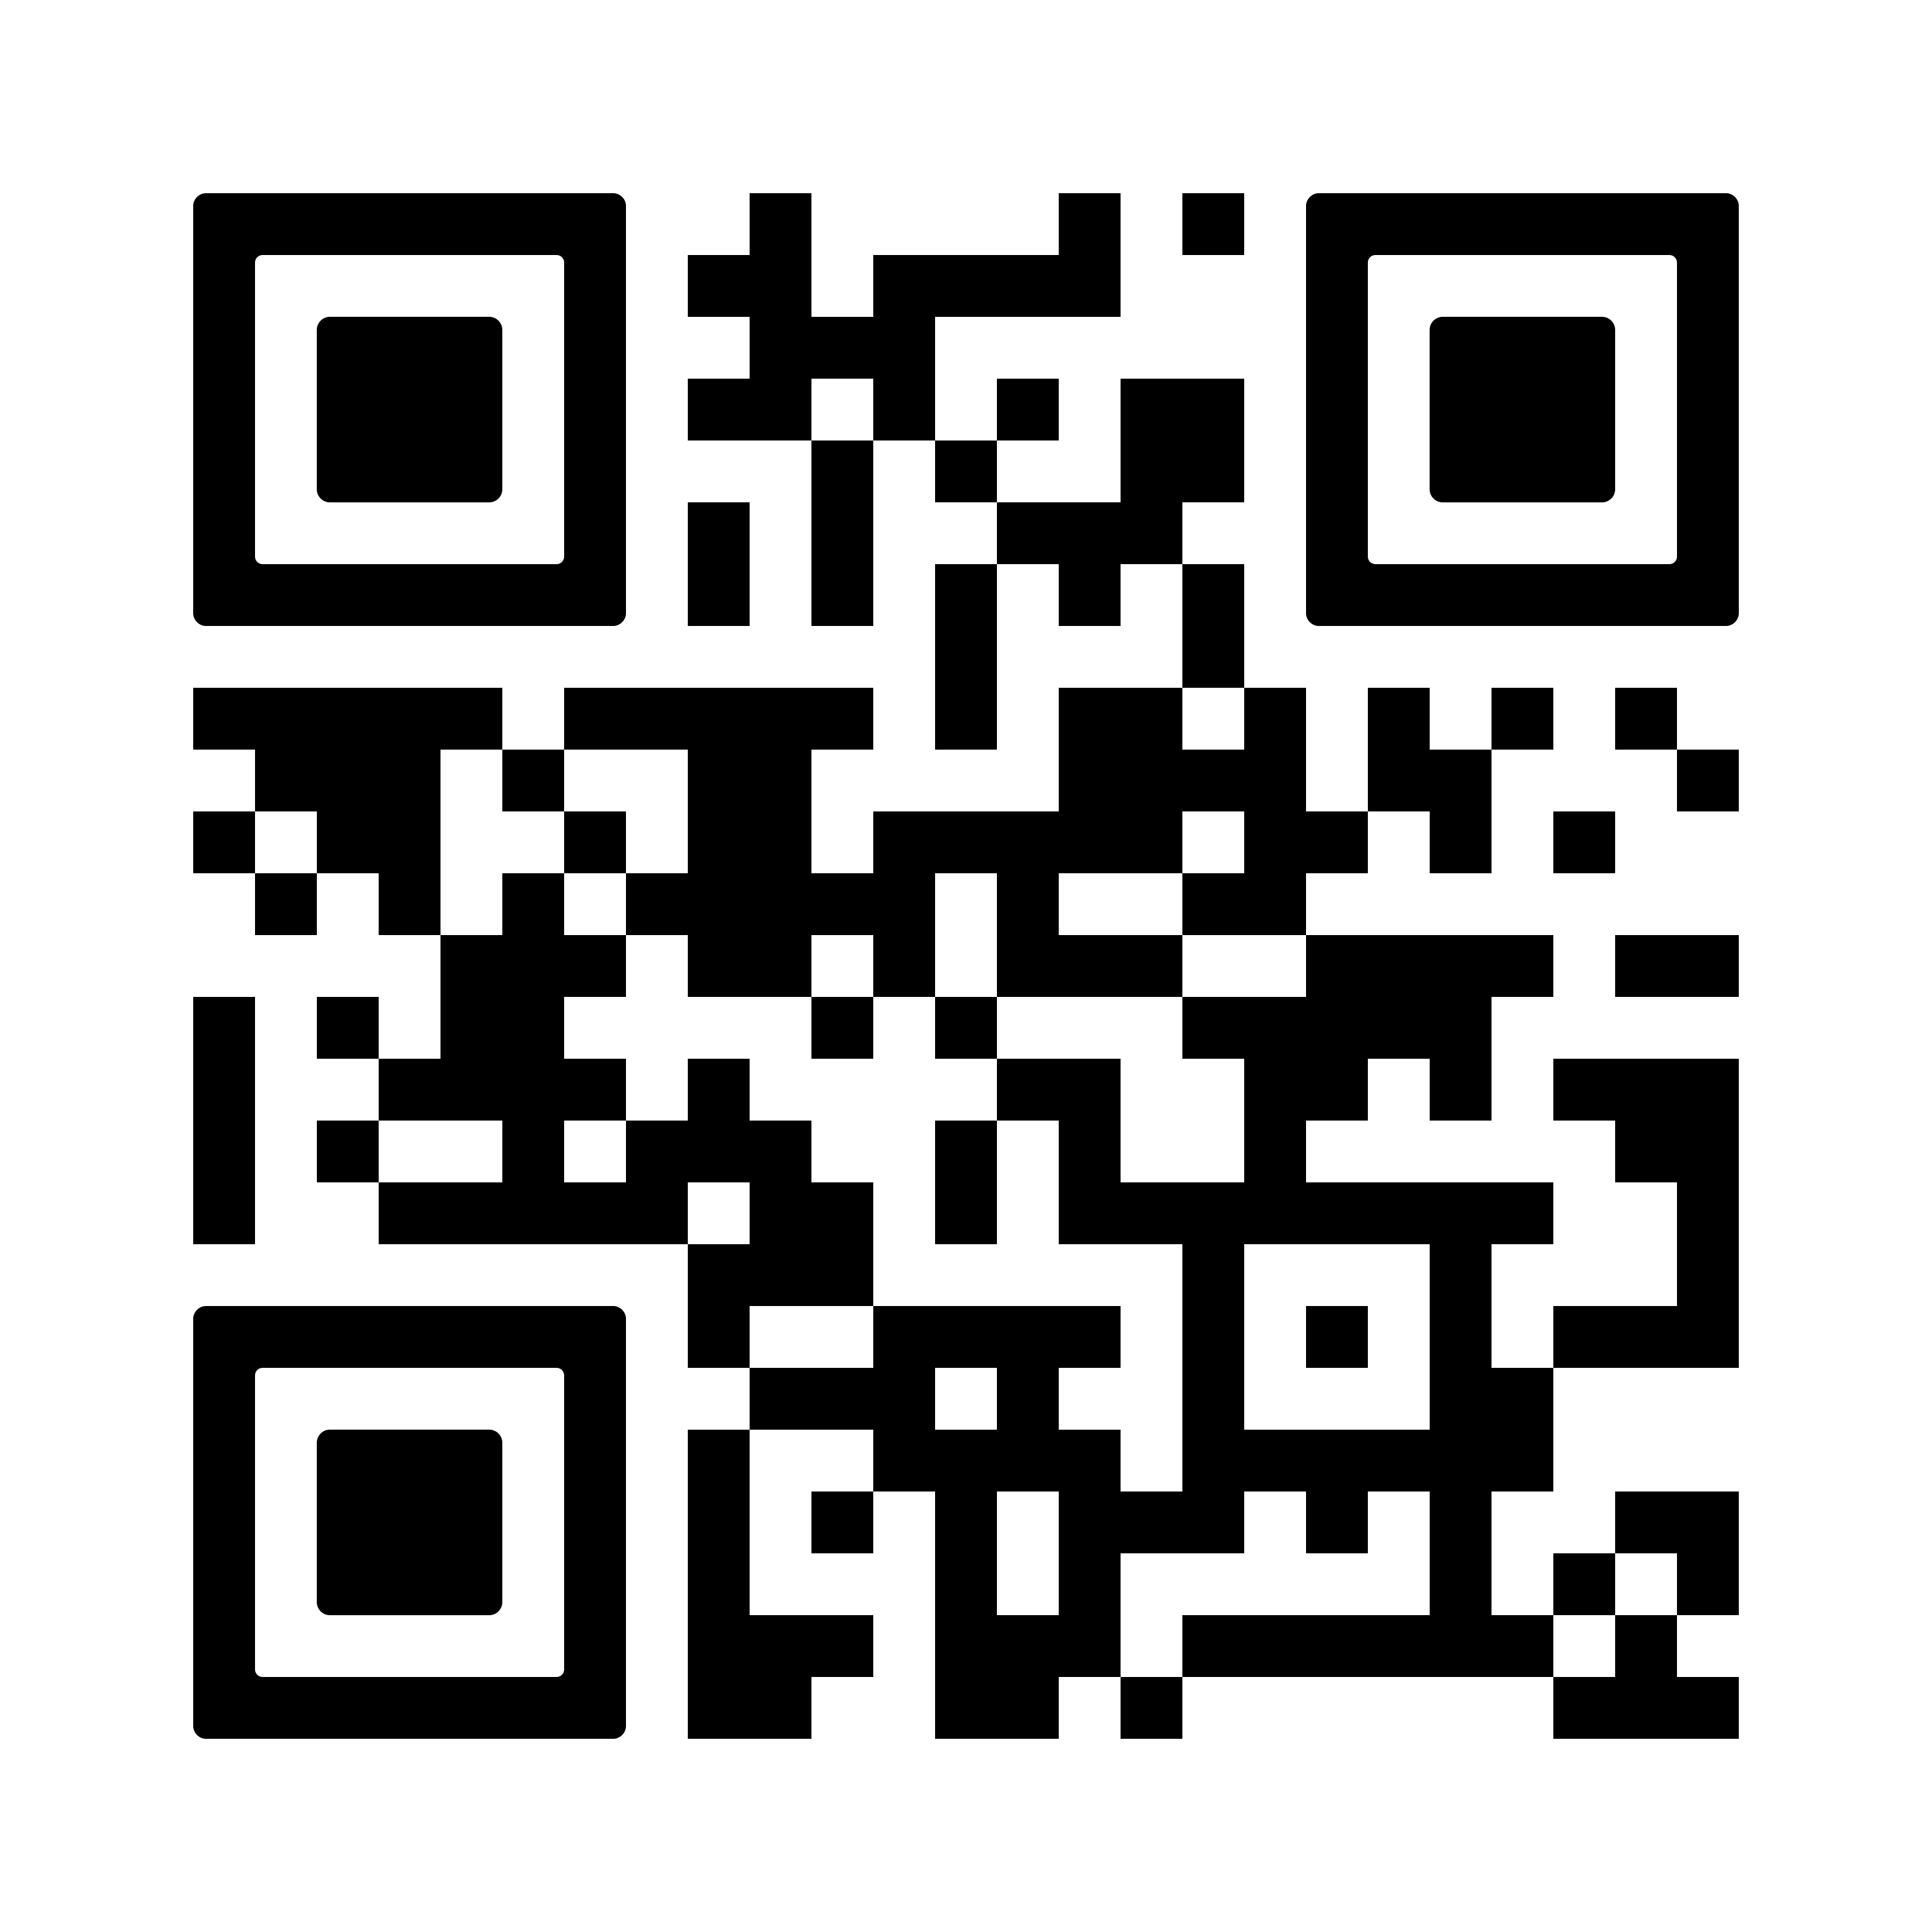
Rapport och kontakt:
Samira Abutaleb Rosenlundh,
Projektledare/ Rådgivare barn i socioekonomisk utsatthet
samira.abutaleb.rosenlundh@rb.se
Tove Kjellander,
Rådgivare barns delaktighet
tove.kjellander@rb.se
Content Hub: CH1304412
Notes:
Rapporten kan laddas ner på vår hemsida och också genom vår QR-kod.

Slide 27
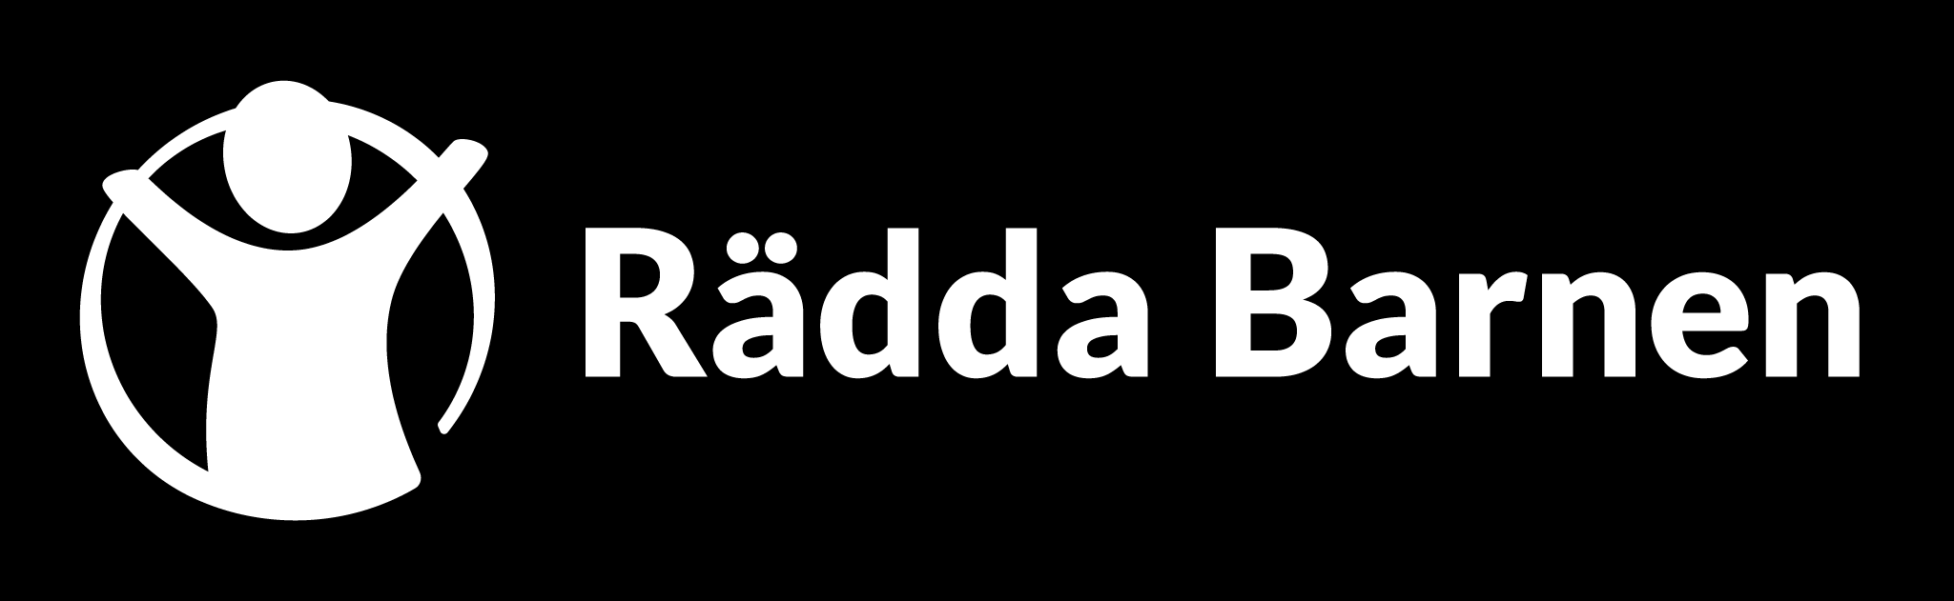
TACK!

